Slide 1
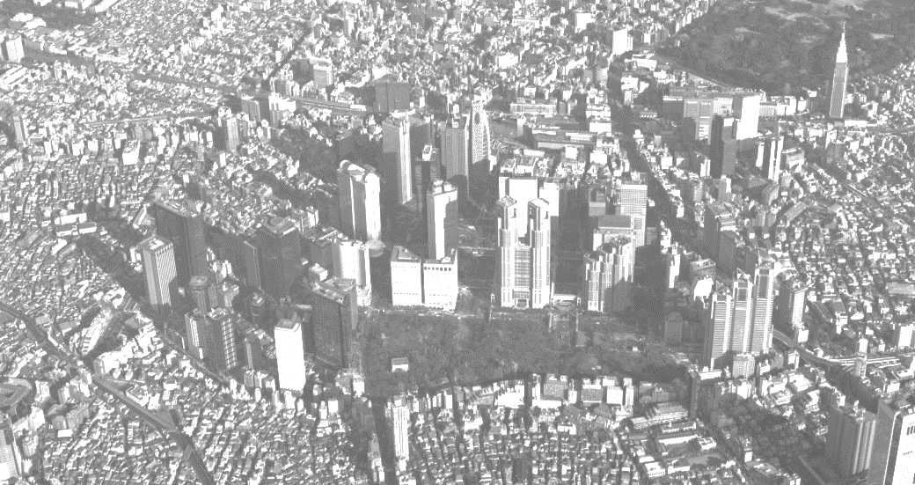
ターミナル駅周辺地域の
エリア防災の実践
～新宿区の概況及び新宿駅周辺防災対策協議会の概要～
令和３年11月5日(金)
新宿区 危機管理担当部 危機管理課

Slide 2
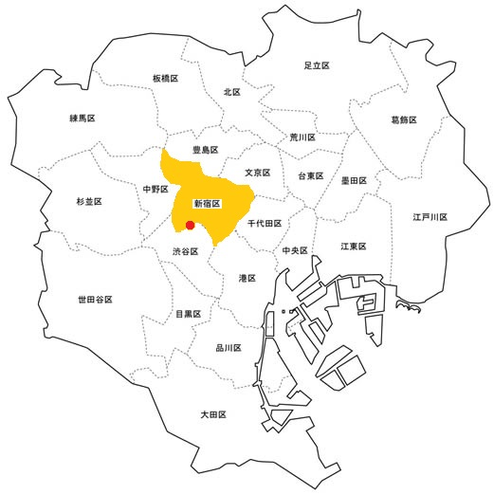
新宿区の位置
新宿駅所在地
【東口エリア】
飲食店等の商業地域
【西口エリア】
高層ビル群

Slide 3
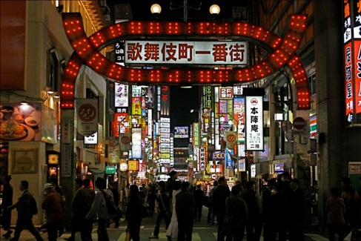
新宿区の特徴
東京都の外国人旅行者が訪問した場所
訪問率
53.8%
東京1位
200m以上の
超高層ビルの数
23区1位タイ
外国人人口
41,704人
東京1位
人口
345,231人
(令和３年１月１日現在）
(平成30年4月1日現在）
(東京都「2016年版建築統計年報」)
(東京都平成31年・令和元年国・地域別外国人旅行者行動特性調査)
住宅街
繁華街
鉄道駅数
32駅
共同住宅に
住む世帯率
85.4%
昼間人口
775,549人
単独世帯率
64.9%
(平成29年4月現在)
(平成27年国勢調査）
新宿駅の
一日の乗降客数3,796,264人
全国1位
(平成27年国勢調査）
(平成27年国勢調査）
(令和元年度実績)

Slide 4
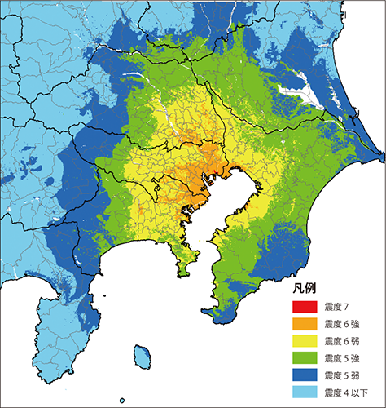
首都直下地震の発生確率
30年以内の地震発生確率
（南関東で発生するM7程度の地震）
70%程度
文部科学省地震調査研究推進本部
（2012年1月1日現在）
都心南部直下地震（プレート内）の震度分布
中央防災会議 首都直下地震対策検討ワーキンググループ（H25年12月）

Slide 5
首都直下地震の被害想定 ① – 新宿区 -
１ 想定地震
種 類
  東京湾北部地震
震源の深さ
  約30～50km
規 模
  マグニチュード7.3
季節・時刻
  冬の夕方6時
２被害想定
震 度
人的被害
ライフラインの被害予測
  ほぼ全域が
  震度６強
  死者 293人
  負傷者 6,792人
  (重症者887人)
  電気(停電率) 20.5%
  通信(不通率) 4.6%
  ガス(供給停止率) 74.3%
  上水道(断水率) 34.3%
  下水道(管被害率) 28.0%
物的被害
  建物全壊 5,862棟
  ゆ れ 3,683棟
  地震火災 2,179棟
「首都直下地震による東京の被害報告書」東京都 平成24年4月

Slide 6
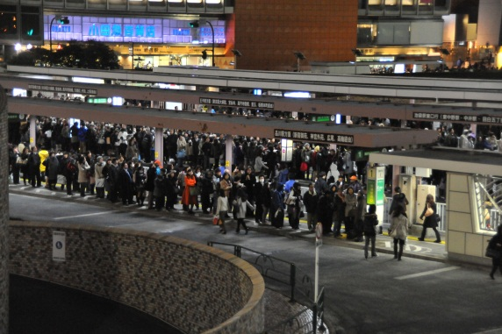
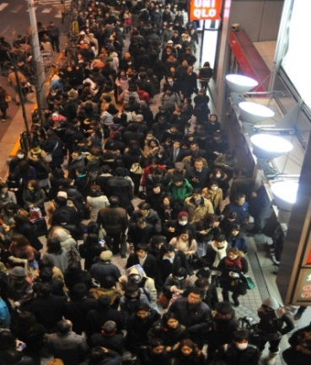
首都直下地震の被害想定 ② – 新宿区 -
職場や学校等の行き場がなく、新宿駅周辺に滞留するもの
交通インフラ被害
帰宅困難者 約５万人
  鉄道の運行停止
  道路の大渋滞
写真提供：都政新報
多数の帰宅困難者が発生した場合、自治体だけで対応することは困難。そのため、地域全体の「自助」 「共助」を推し進める必要がある。
（出所）首都直下地震による東京の被害想定 平成24年4月

Slide 7
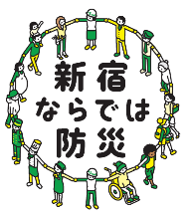
新宿駅周辺防災対策協議会①
震災時の混乱防止と被害抑制に向けて、新宿駅周辺地域が連携して防災対策に取り組む（自助・共助の推進）
新宿駅周辺の企業、商業・集客施設事業者
商店街、大学、鉄道交通機関、ライフライン関係機関
警察、消防及び新宿区等
シンボルマーク
構成
経緯
  平成14年2月 『新宿区帰宅困難者対策推進協議会』発足
  平成19年6月 『新宿駅周辺滞留者対策訓練協議会』へ改組
  平成21年4月 『新宿駅周辺防災対策協議会』 へ改組

Slide 8
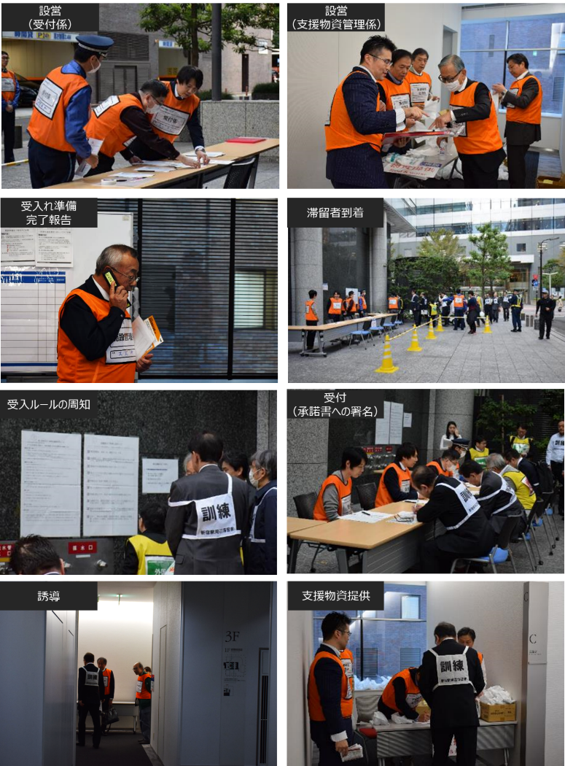
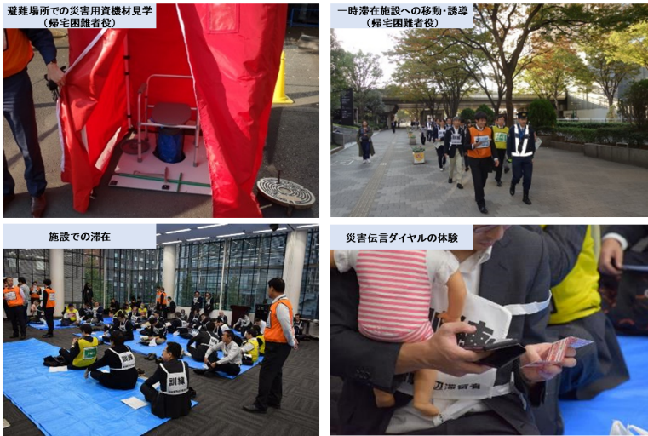
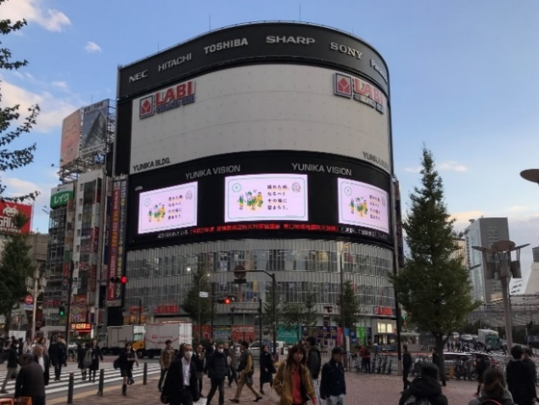
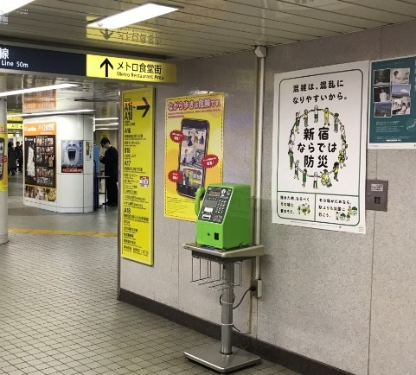
新宿駅周辺防災対策協議会②
自 助
共 助
  東京都帰宅困難者対策条例に沿った行動の周知
  新宿駅周辺地域における取組への参加
  来街者
  地震防災訓練
  大規模災害時に、むやみに移動せず、その場や避難場所（オープンスペース）に留まること
  帰宅困難者一時滞在施設の開設・運営訓練
  事業者
  従業員の一斉帰宅の抑制、施設利用者の保護、水・食料等の備蓄物資の準備、連絡手段の確保
  講習会
  自衛消防、応急救護等の知識・技術向上のための講習
  セミナー
  外部講師を招いた最新の防災施策等の講義

